Slide 1

Día, Fecha: | Miercoles 30 /07
Hora de inicio: | 17:20
Seminario de Sistemas 2 [N]
Gerhard Benjamin Ardon Valdez

Slide 2

Diseño y optimización de cubos multidimensionales

Slide 3

Agenda
Asignación DTT
¿Qué es un cubo?
Componentes del cubo
Datawarehouse
Datamarts
Corto1

Slide 4
COMPETENCIA(S) QUE DESARROLLAREMOS
Diseña modelos de análisis multidimensional y cubos OLAP utilizando herramientas como Power BI y Excel para representar datos y facilitar la toma de decisiones en contextos empresariales.

Slide 5

Que es un cubo multidimensional?

Slide 6
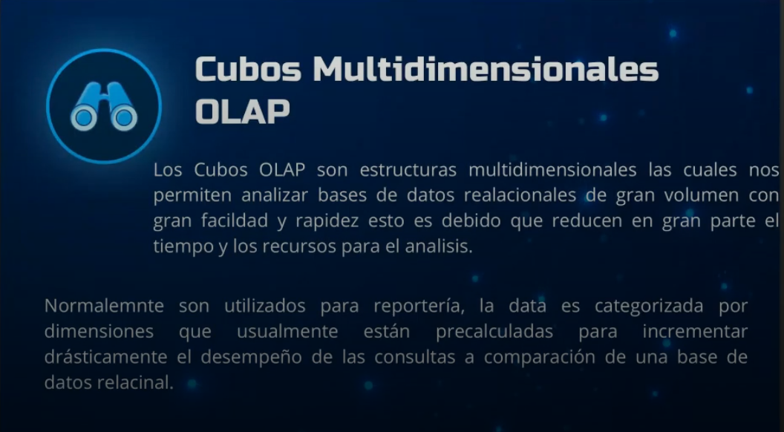

Slide 7
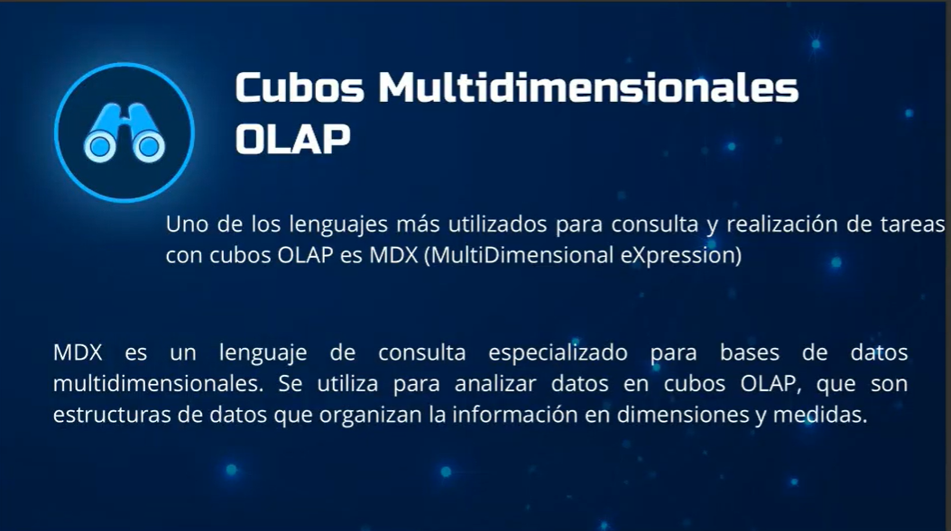

Slide 8
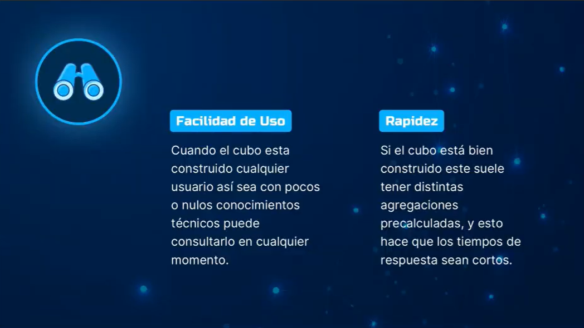

Slide 9
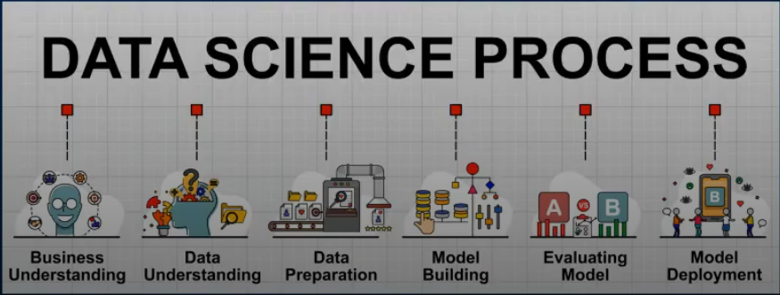

Slide 10
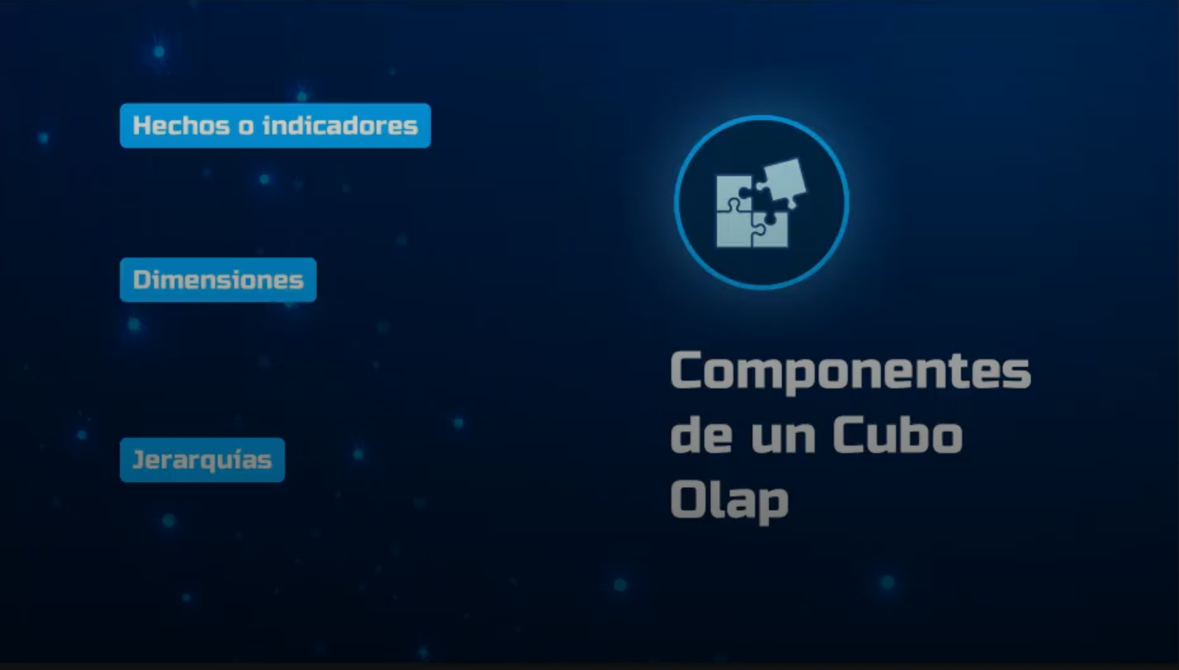

Slide 11
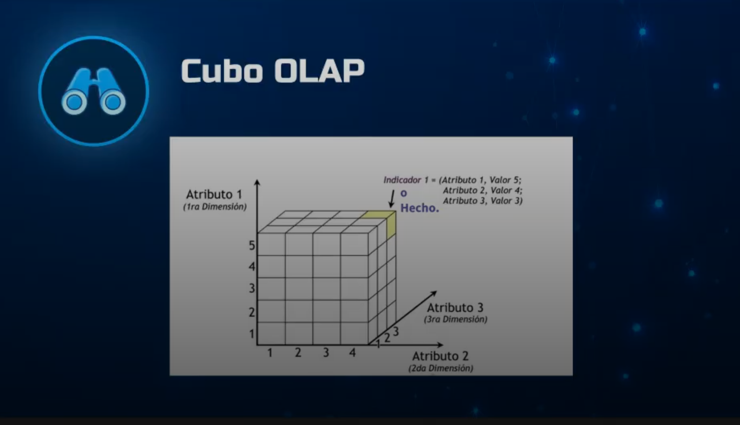

Slide 12
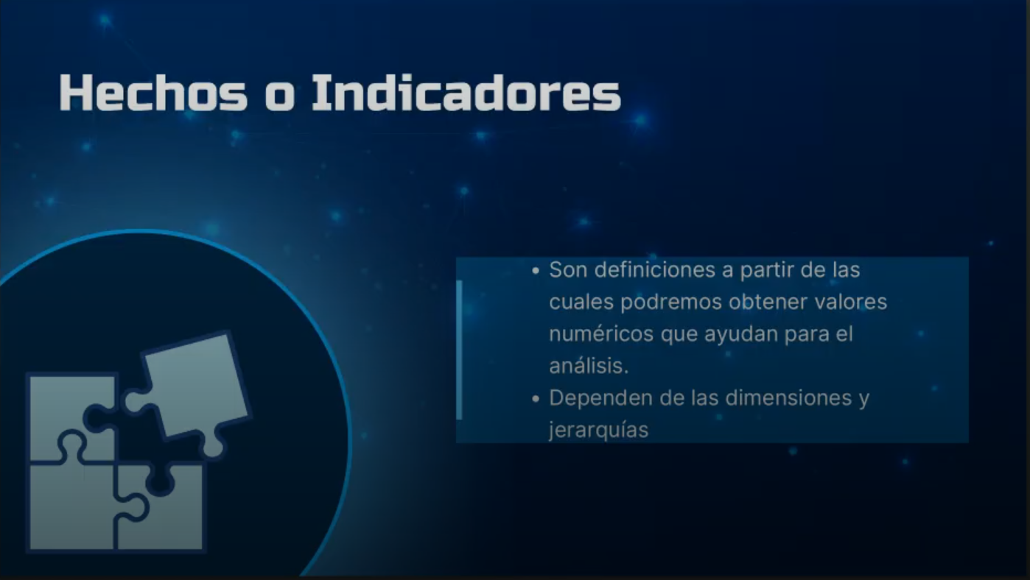

Slide 13

Componentes de los cubos
Elemento | Descripción
Dimensiones | Son los ejes por los que se desea analizar la información. Ej.: tiempo, producto, cliente, región.
Medida y grupos de medida | Son los datos cuantitativos que se analizan (ej. ventas, costos, unidades). Se agrupan en temas comunes.
Particiones | Dividen grandes volúmenes de datos en partes más pequeñas para mejorar el rendimiento del análisis.
Perspectivas | Son vistas personalizadas del cubo que muestran solo la información relevante para un tipo de usuario.
Jerarquías | Estructuras dentro de una dimensión que permiten el análisis en distintos niveles. Ej.: año → trimestre → mes.
Acciones | Comportamientos definidos que se activan al interactuar con el cubo, como abrir un informe o un enlace.
Indicadores clave de rendimiento (KPI) | Métricas predefinidas para evaluar el desempeño, como metas de ventas o niveles de satisfacción.
Cálculos | Medidas calculadas sobre otras, como porcentajes o tasas de crecimiento. Se definen dentro del cubo.
Traducciones | Permiten mostrar los nombres de elementos del cubo en distintos idiomas para usuarios internacionales.

Slide 14
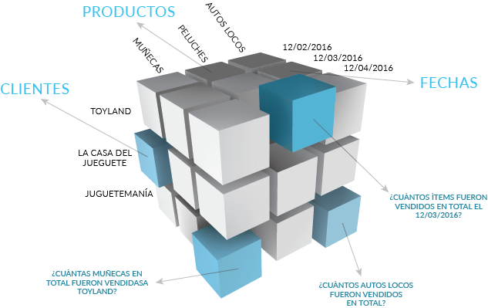
Componentes de los cubos

Slide 15
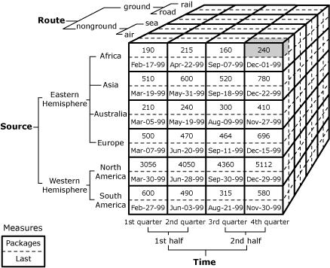
Componentes de los cubos

Slide 16
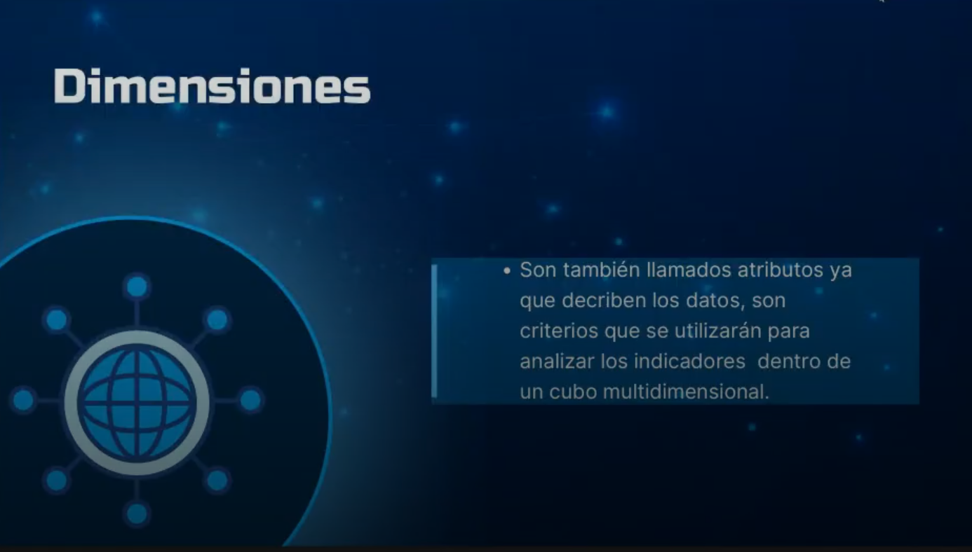

Slide 17
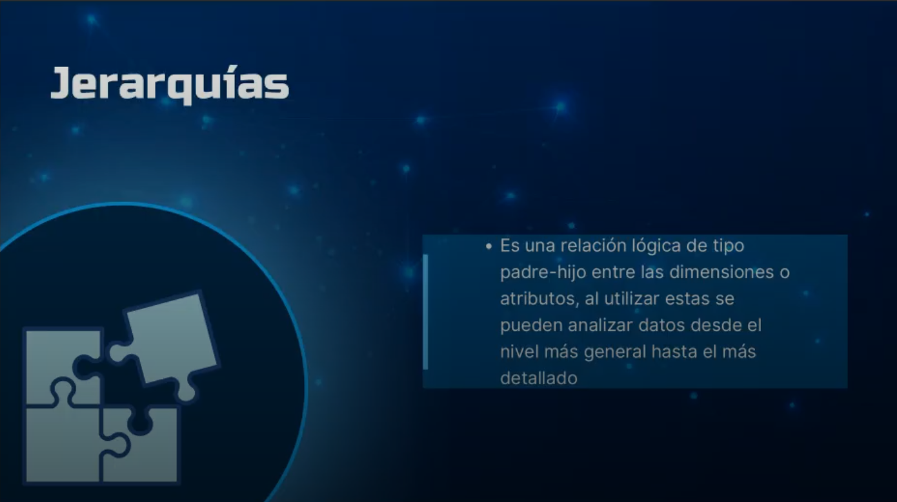

Slide 18
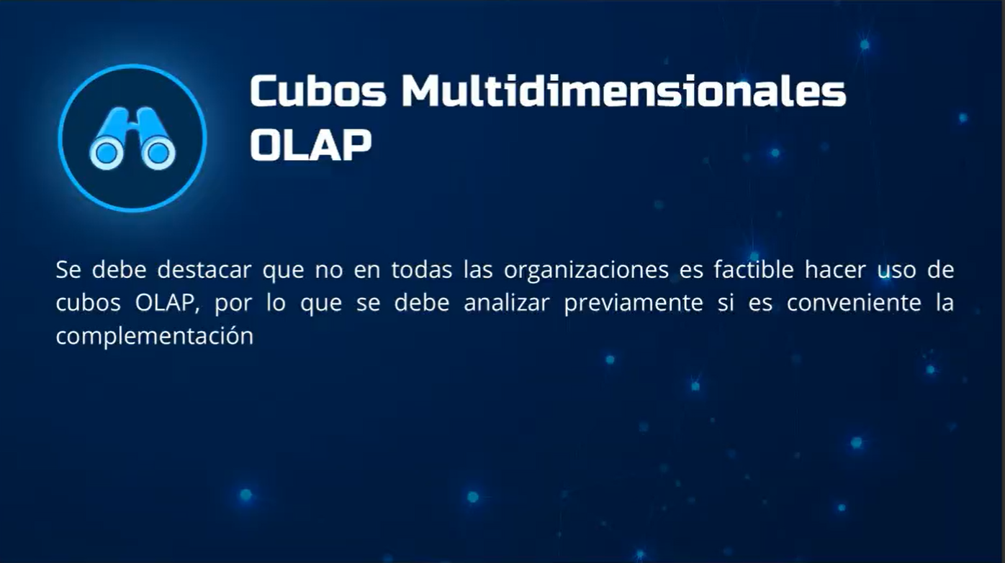

Slide 19
Como entenderlo de mejor forma?

Slide 20
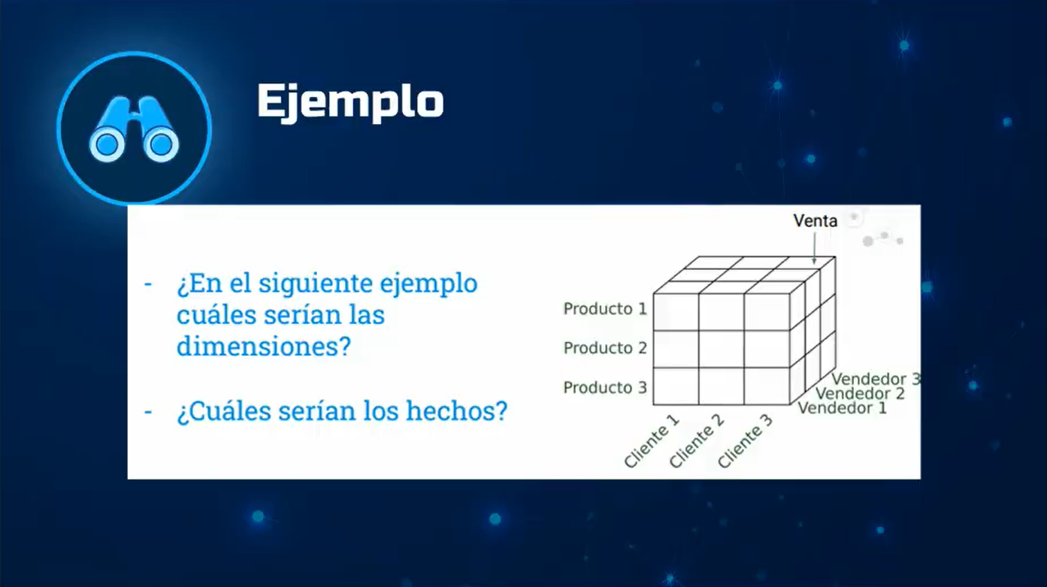

Slide 21
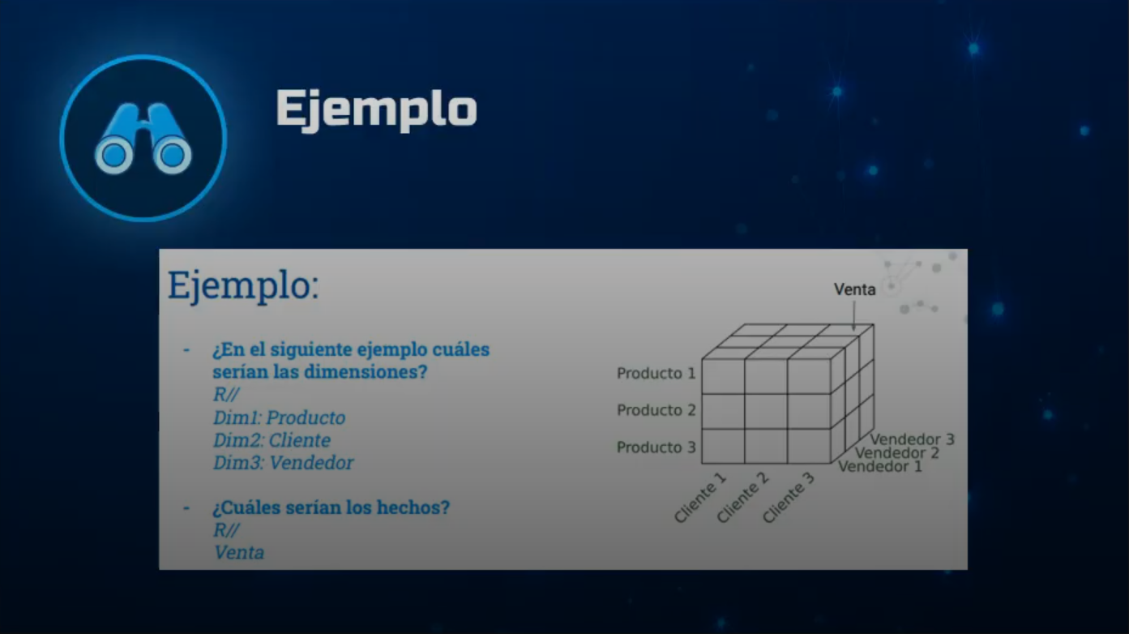

Slide 22
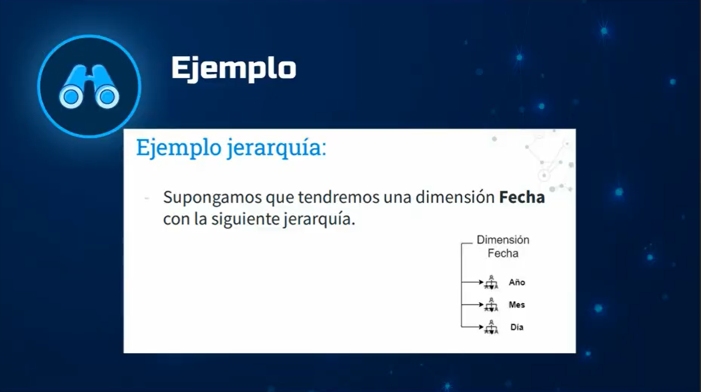

Slide 23
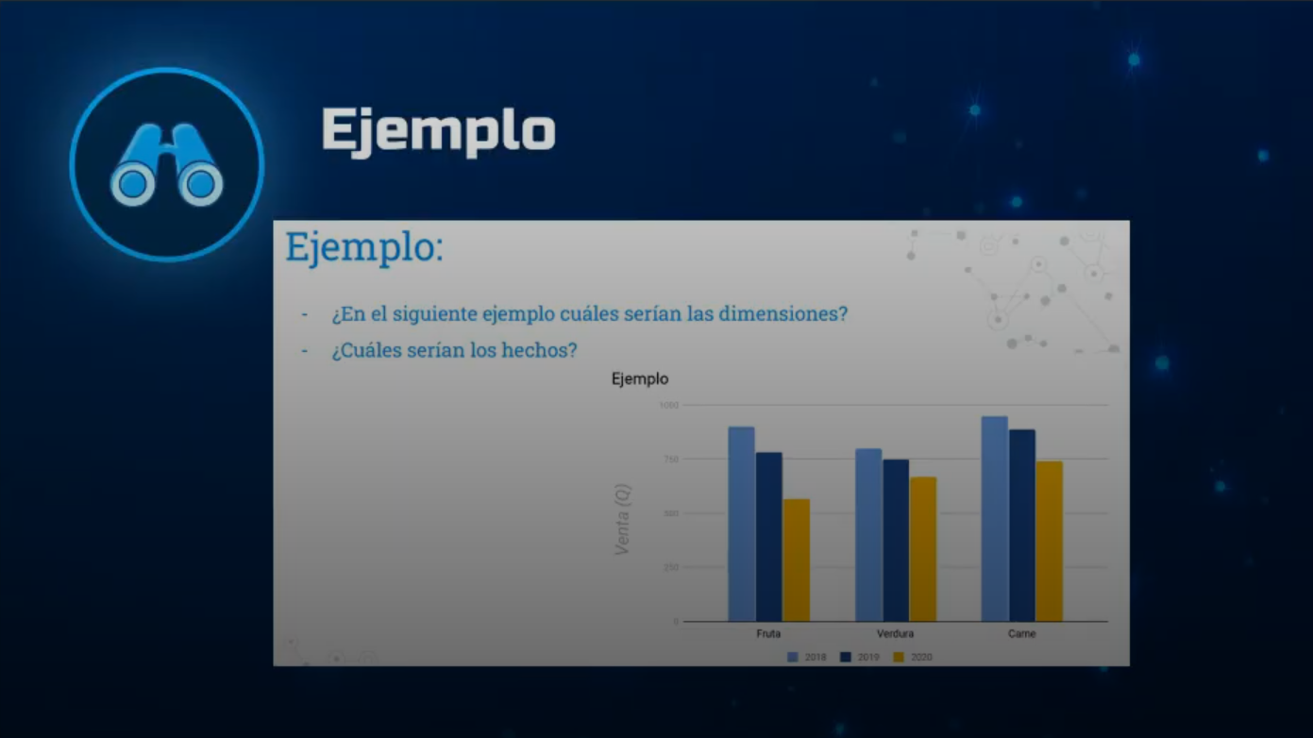

Slide 24
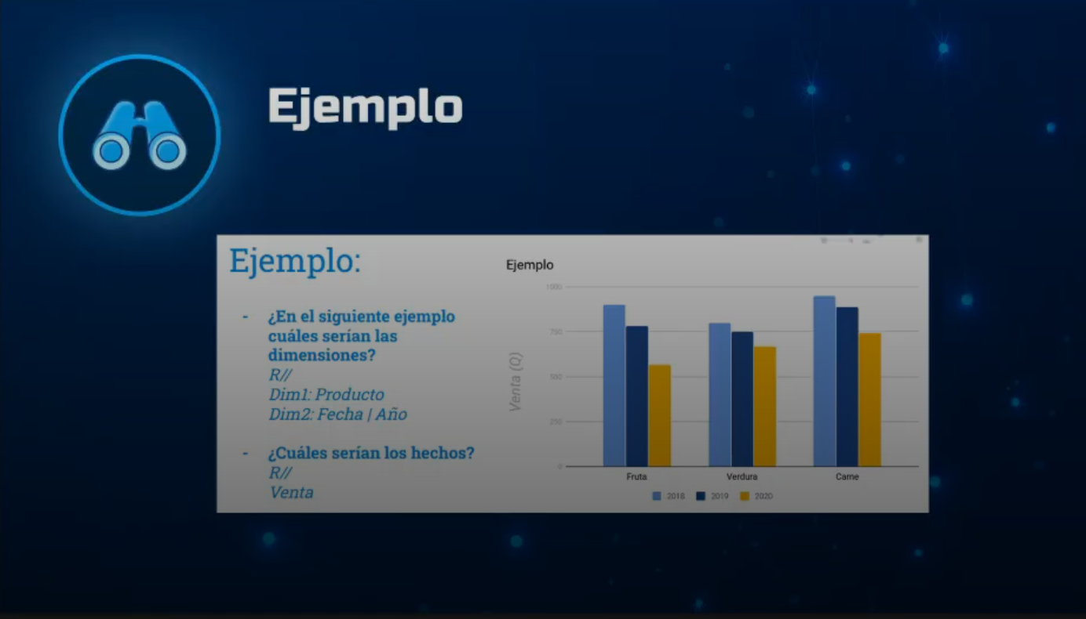

Slide 25
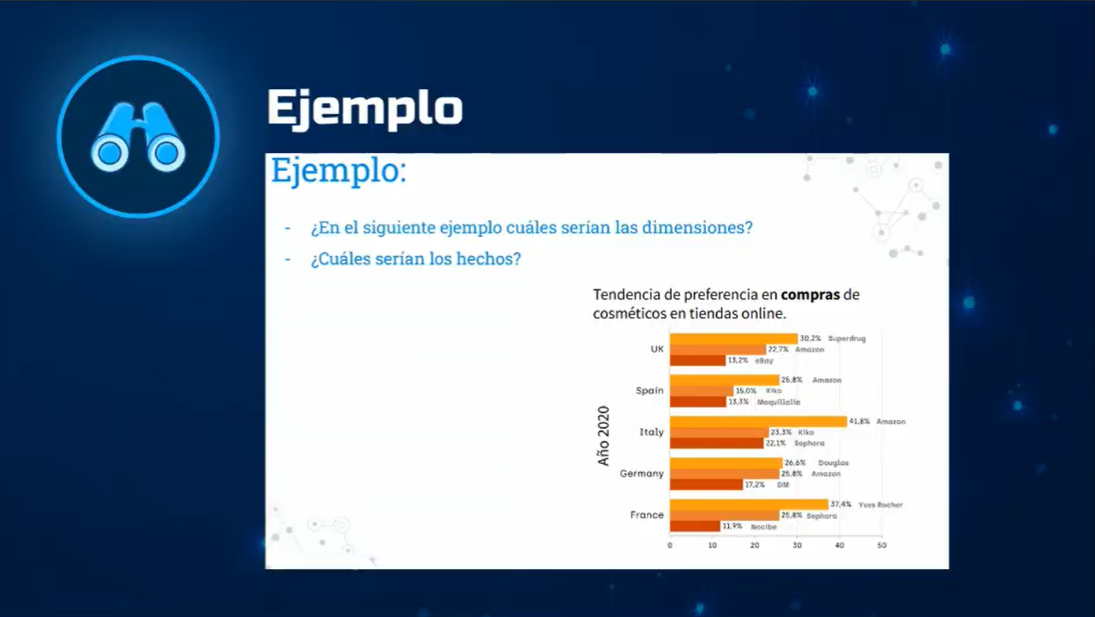

Slide 26
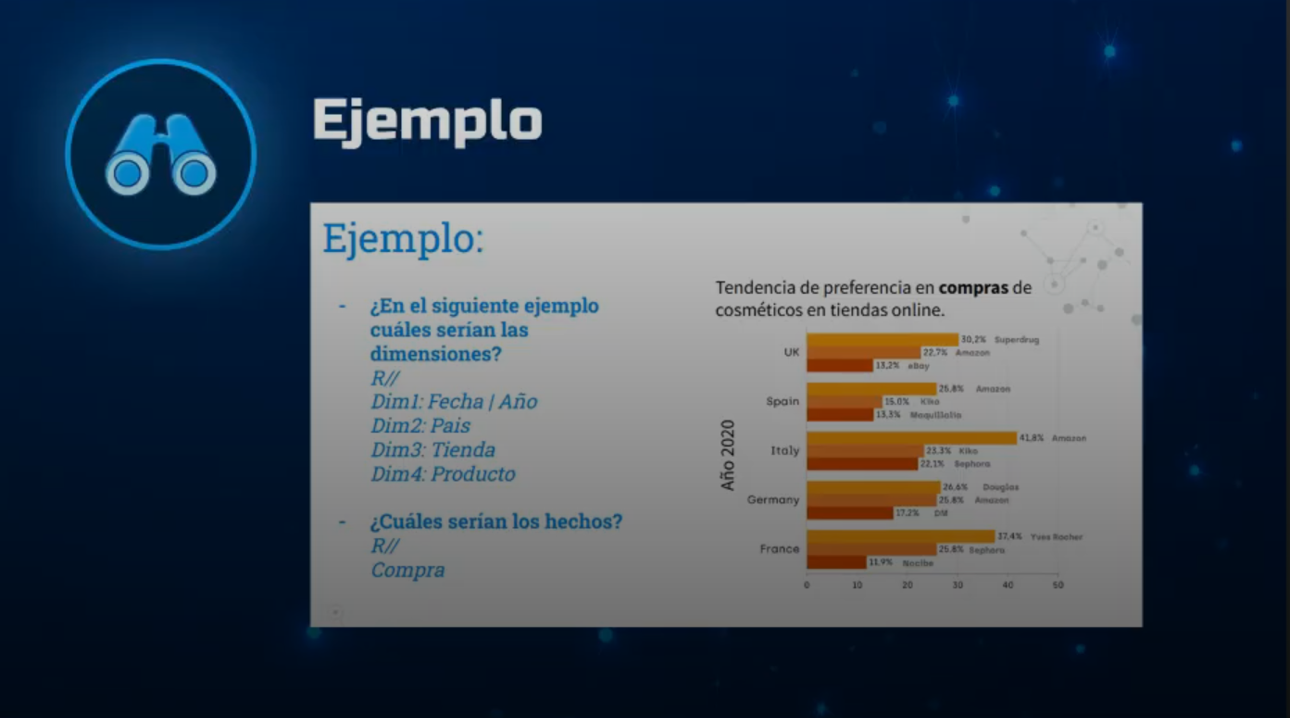

Slide 27
Que es una tabla dimensional?

Slide 28



Tablas de dimension
Las tablas de dimensión contienen atributos que describen las entidades de negocio
Una tabla de dimensión almacena información sobre los valores almacenados en las tablas de hechos
Cada tabla posee un identificador único (llave subrogada) que lo une a la tabla de hechos

Slide 29
Que es una llave subrogada?
1
2
3
Es un identificador artificial que se usa como clave primaria en una tabla.
No proviene de los datos del negocio (ej. nombre, documento), sino que se genera automáticamente (ej. números consecutivos).
Se utiliza especialmente en modelos dimensionales para mejorar la eficiencia y consistencia.

Slide 30
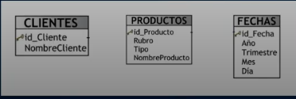
Que es una llave subrogada?
Mejoran el rendimiento: permiten crear índices más eficientes que las claves naturales.
Simplifican la lógica de negocio: evitan claves compuestas o cambiantes.
Aseguran consistencia: útiles cuando los datos provienen de múltiples fuentes con claves distintas.
Protegen la privacidad: ocultan claves sensibles como números de identificación.
Facilitan el control de cambios: esenciales para manejar dimensiones lentamente cambiantes (SCD Tipo 2).

Slide 31
Que es una tabla de hechos?
Una tabla de hechos es el núcleo de un modelo dimensional. En ella se registran los eventos o transacciones que reflejan el comportamiento del negocio—como ventas, pedidos, devoluciones o ingresos. Cada fila representa un hecho específico que puede ser analizado y desglosado según diferentes perspectivas, gracias a su relación con las tablas de dimensiones.
Datos numéricos: métricas que se pueden agregar (sumar, promediar, etc.).
Granularidad definida: nivel de detalle (por transacción, por día, por cliente...).
Alta cardinalidad: puede contener millones de registros.
Claves foráneas: enlazan con dimensiones para segmentar y analizar.

Slide 32
Tabla de hechos
id_venta | id_cliente | id_producto | fecha | cantidad | total_venta
1001 | 501 | 301 | 2025-07-30 | 3 | 150.00

Slide 33
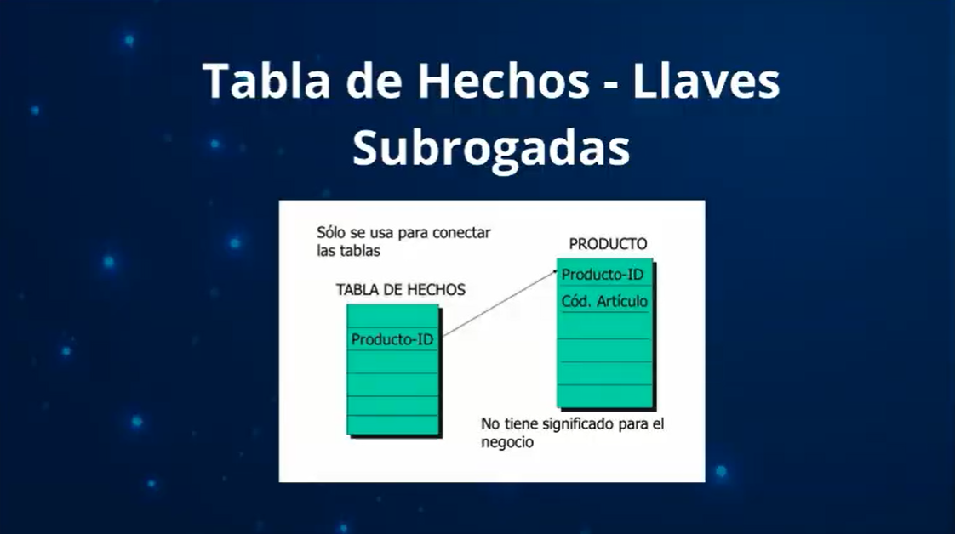

Slide 34
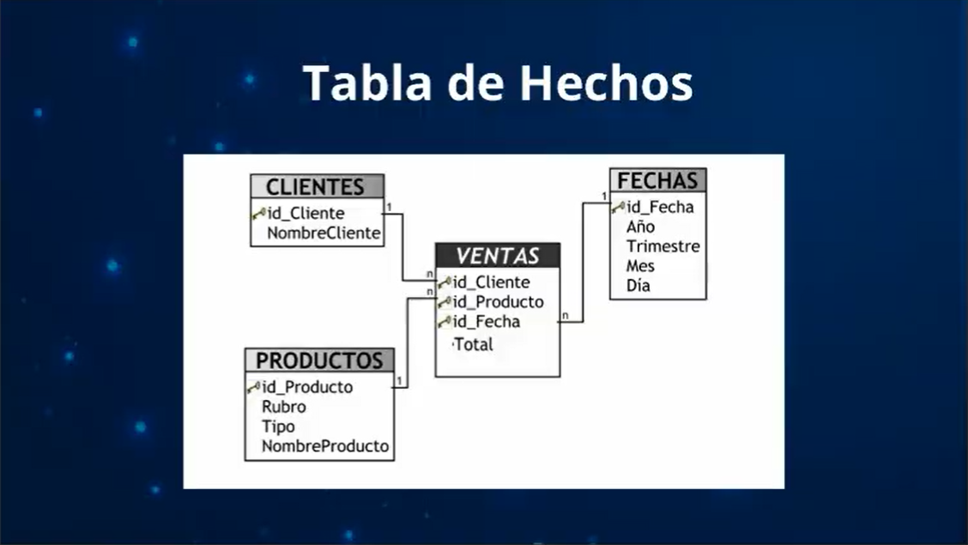

Slide 35
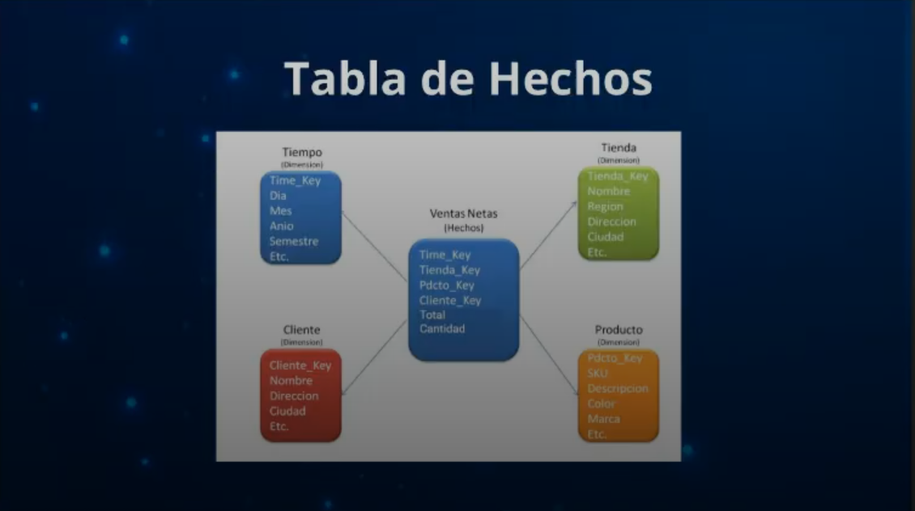

Slide 36
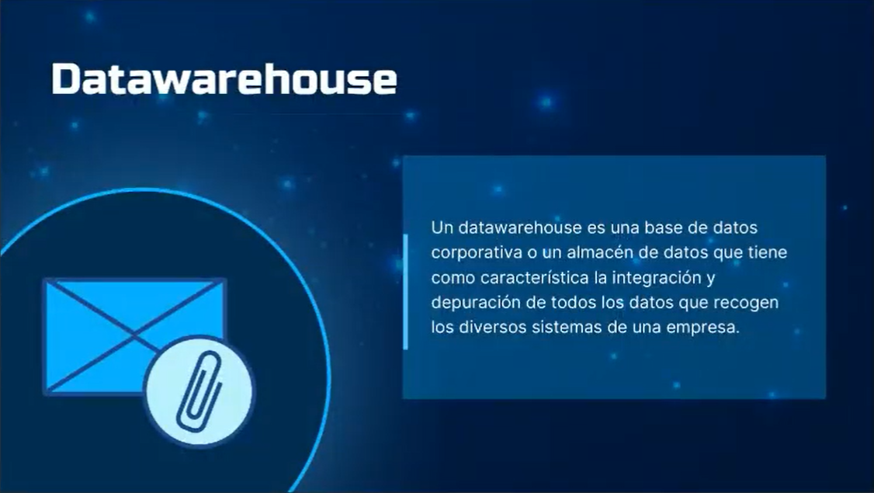

Slide 37
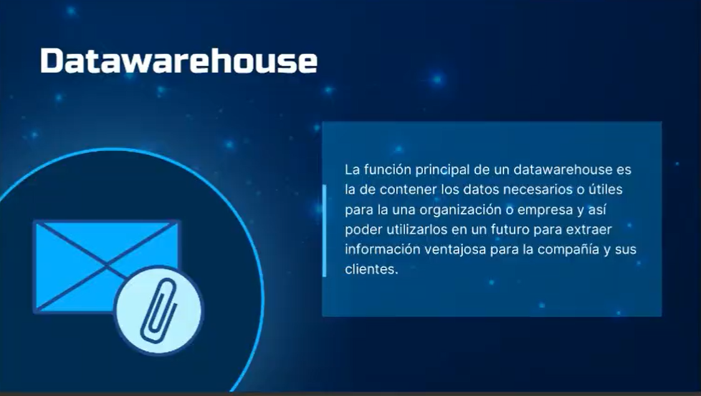

Slide 38
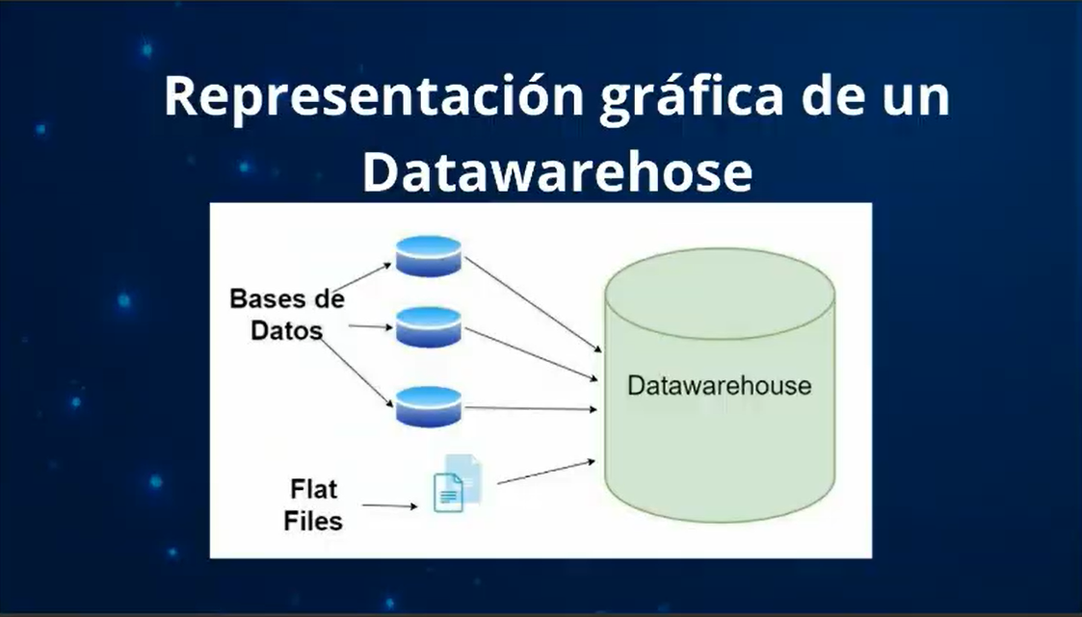

Slide 39
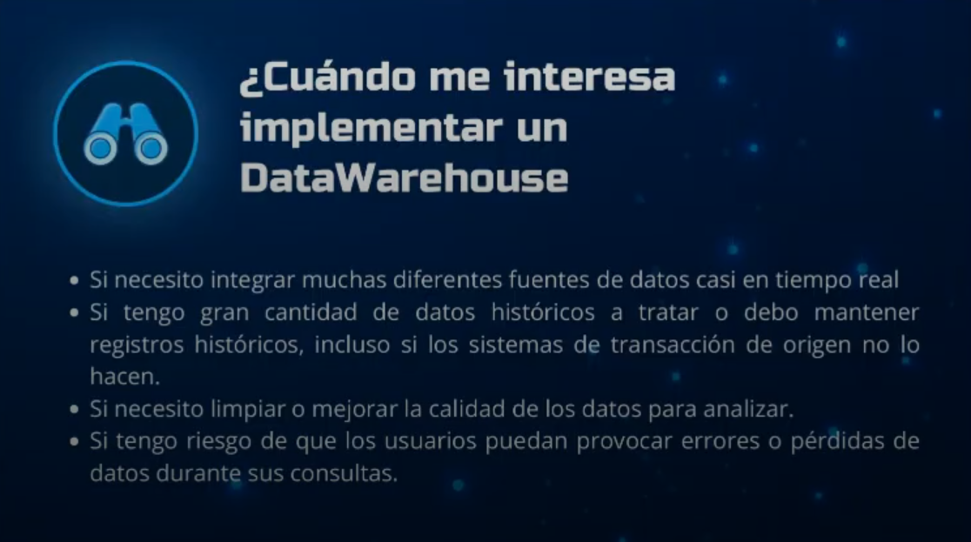

Slide 40
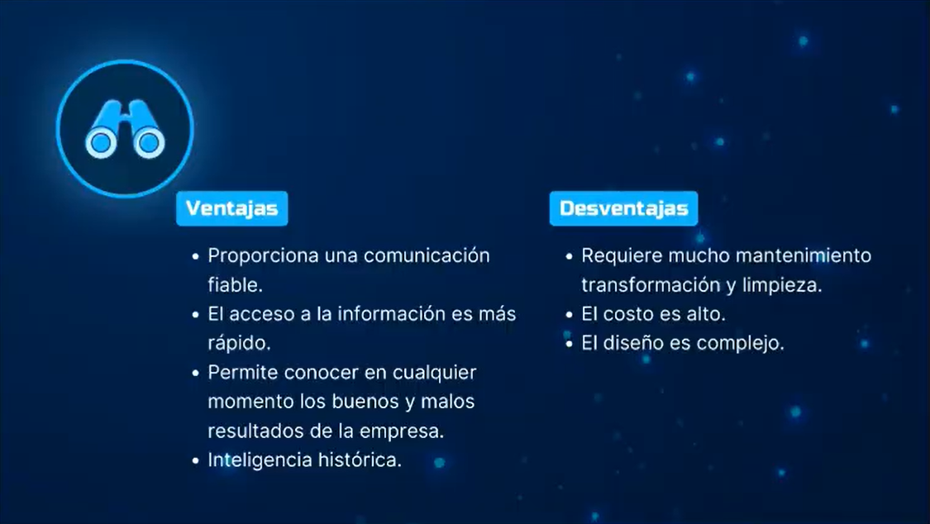

Slide 41
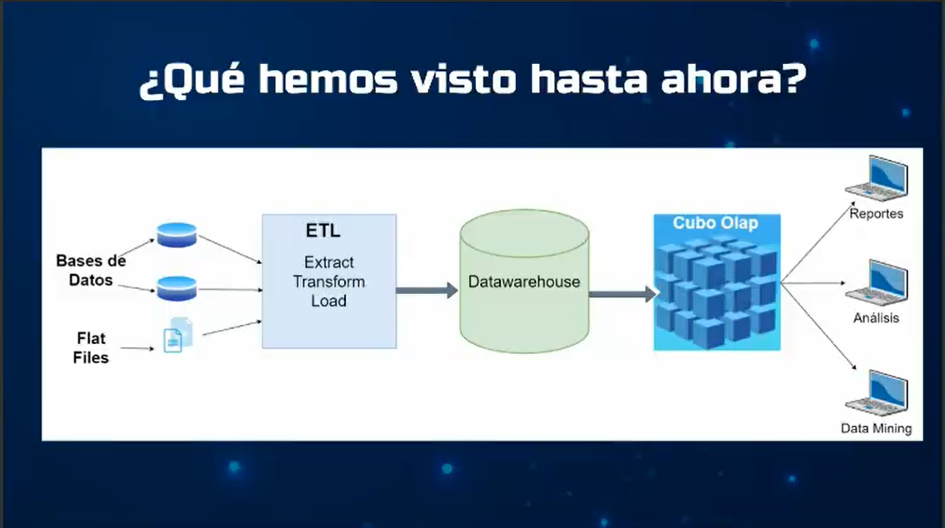

Slide 42
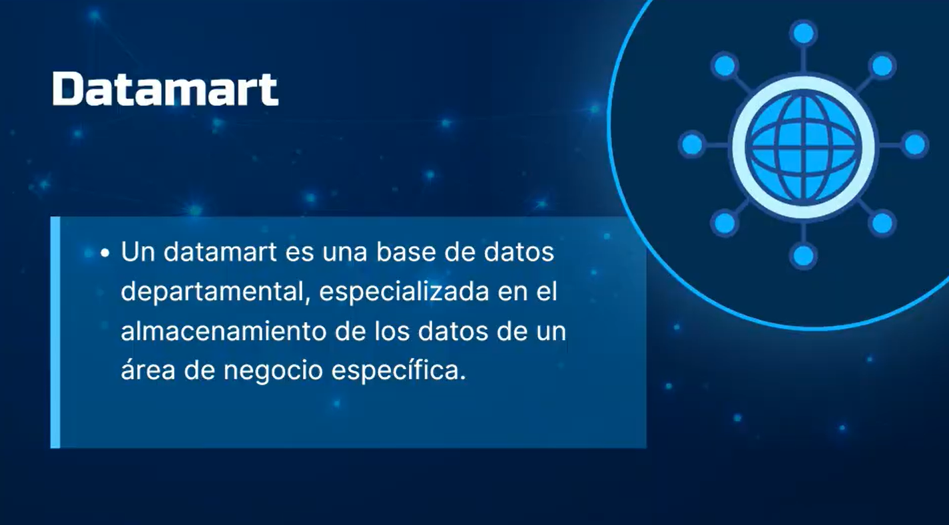

Slide 43
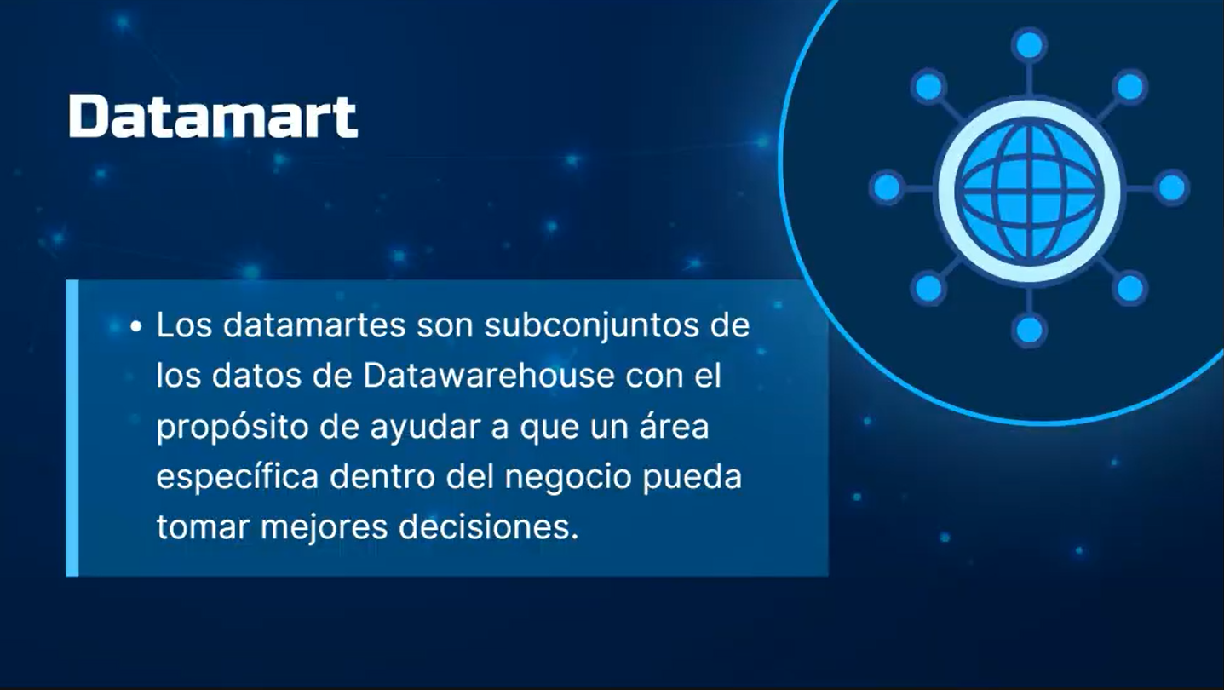

Slide 44
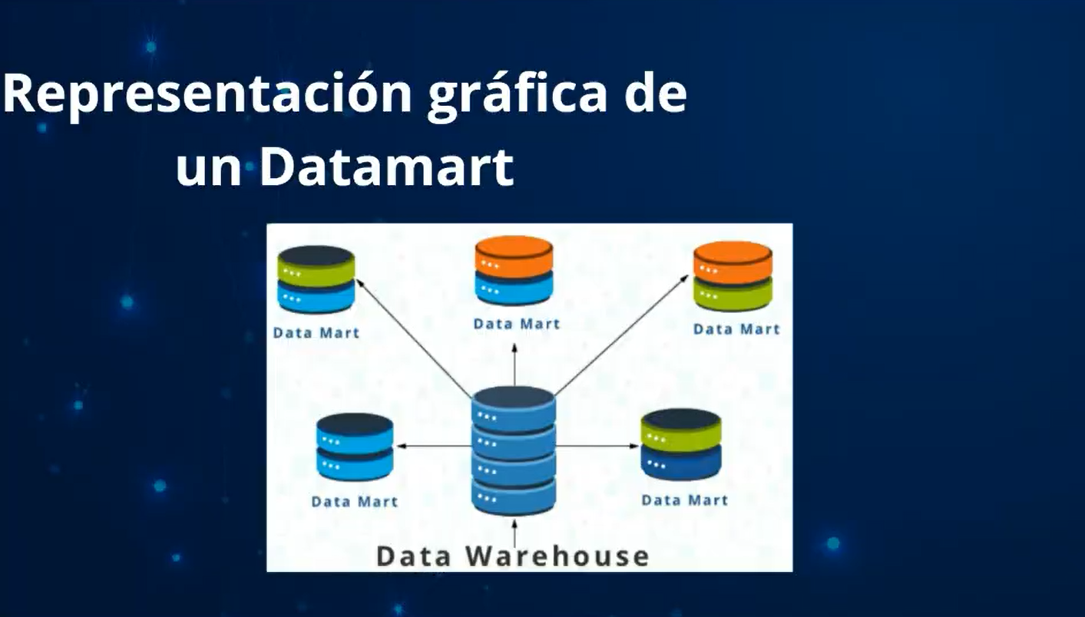

Slide 45
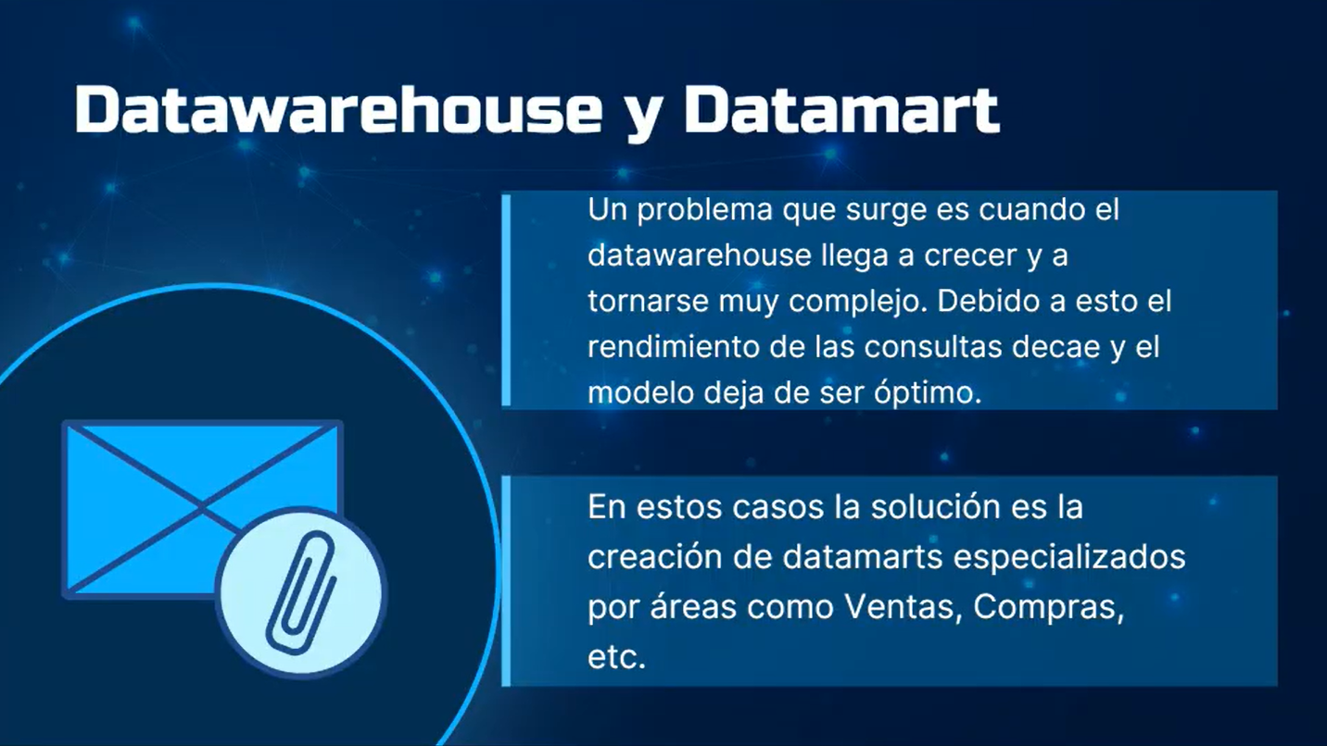

Slide 46
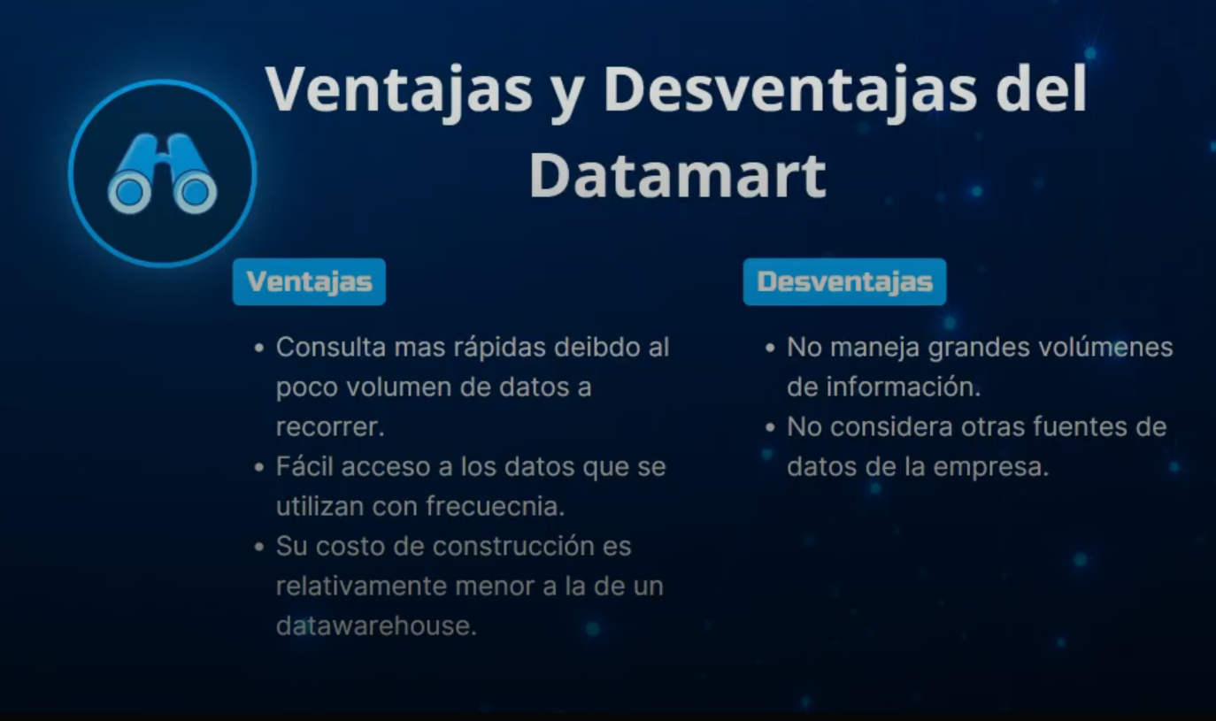

Slide 47




Modelo estrella
Tablas de dimensiones desnormalizadas (incluyen todos los atributos en una sola tabla).
.
Este modelo es el más simple y común en data warehouses. Su estructura se asemeja a una estrella: una tabla de hechos central rodeada por tablas de dimensiones directamente conectadas.
Consultas rápidas y fáciles de escribir.
Ideal para herramientas de BI y análisis OLAP.
Menor complejidad en diseño y mantenimiento.
Puede tener redundancia de datos, pero mejora el rendimiento

Slide 48
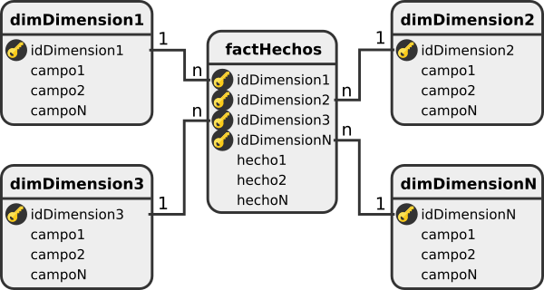
Modelo estrella

Slide 49
Modelo copo de nieve
Es una versión más normalizada del modelo estrella. Las dimensiones se dividen en subdimensiones, formando una estructura más compleja que recuerda un copo de nieve.
Tablas de dimensiones normalizadas (divididas en varias tablas relacionadas).
Menor redundancia y mejor integridad de datos.
Consultas más complejas y lentas por mayor número de joins.
Requiere mayor esfuerzo en diseño y mantenimiento.
Útil cuando se necesita precisión y ahorro de espacio
.

Slide 50
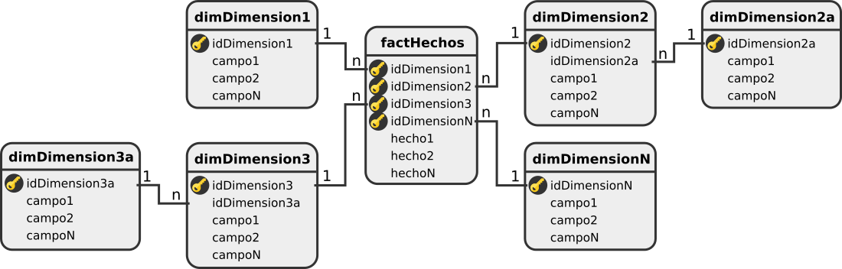
Modelo copo de nieve

Slide 51
Modelo constelación
También llamado esquema de constelación de hechos, este modelo incluye múltiples tablas de hechos que comparten dimensiones comunes. Es ideal para representar varios procesos de negocio en un mismo esquema.
Permite modelar varios procesos (ventas, inventario, devoluciones...) en un solo esquema.
Las dimensiones compartidas se llaman dimensiones conformes.
Mayor flexibilidad para análisis complejos.
Diseño más robusto y escalable, pero también más difícil de mantener.
Requiere una buena planificación para evitar ambigüedades.

Slide 52
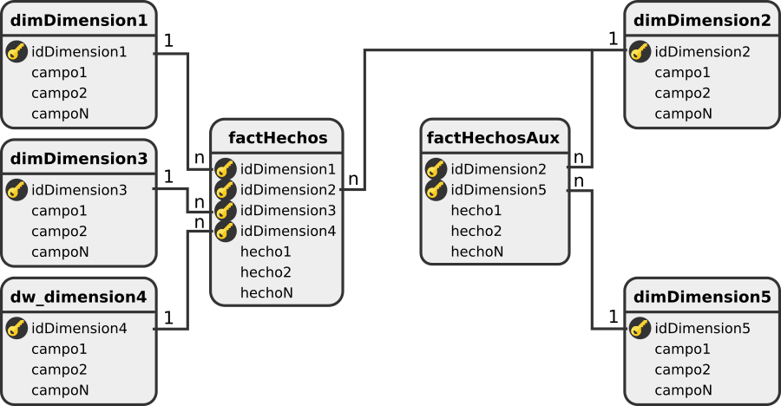
Modelo constelación

Slide 53
CONCEPTOS CLAVE APRENDIDOS
Un cubo es una estructura multidimensional que contiene información con fines analíticos
Como estructura lógica, un cubo permite a una aplicación cliente recuperar valores, de medidas, como si estuvieran almacenados en las celdas del cubo
Un esquema en estrella es una forma de organizar los datos en una base de datos, especialmente en los almacenes de datos, para hacer más fácil y rápido su análisis.
Un esquema de copo de nieve es otra forma de organizar los datos. En este esquema, las tablas de dimensiones se dividen en subdimensiones más pequeñas para mantener los datos más organizados y detallados, como copos de nieve en un gran lago.
El esquema de constelación de hechos es un diseño de base de datos multidimensional que contiene múltiples tablas de hechos compartiendo algunas dimensiones comunes.

Slide 54
VALOR y ACTITUD
Organización
  Se fortalece al construir modelos jerárquicos con dimensiones y medidas, donde cada elemento debe ocupar un lugar específico en la estructura.
Responsabilidad
  Se aplica al enseñar que un mal diseño de cubos impacta directamente en la calidad de las decisiones empresariales basadas en esos datos.
Disciplina
  Se promueve al seguir paso a paso el modelado multidimensional (estrella, copo de nieve, constelación), exigiendo precisión y constancia.
Pensamiento lógico
  Se entrena al construir jerarquías y relaciones entre dimensiones, lo que implica visualizar estructuras complejas de datos de forma racional.

Slide 55





REFERENCIAS
IBM InfoSphere Data Architect. (s. f.). https://www.ibm.com/docs/es/ida/9.1.2?topic=schemas-starflake
Jyothisuri. (s. f.). Introducción a los cubos OLAP para análisis avanzados. Microsoft Learn. https://learn.microsoft.com/es-es/system-center/scsm/olap-cubes-overview?view=sc-sm-2025
Kfollis. (s. f.-a). Celdas de cubo (Analysis Services - Datos multidimensionales). Microsoft Learn. https://learn.microsoft.com/es-es/analysis-services/multidimensional-models-olap-logical-cube-objects/cube-cells-analysis-services-multidimensional-data?view=asallproducts-allversions
Kfollis. (s. f.-b). Cubos en modelos multidimensionales. Microsoft Learn. https://learn.microsoft.com/es-es/analysis-services/multidimensional-models/cubes-in-multidimensional-models?view=asallproducts-allversions
Shahid, A. (2024, 22 marzo). Star Schema vs. Snowflake Schema: 4 key Differences. Astera. https://www.astera.com/es/type/blog/star-schema-vs-snowflake-schema/

Slide 56
MUCHAS GRACIAS
¿Dudas?
RECUERDA QUE TENEMOS NUESTRO FORO SEMANAL DONDE PUEDES CONSULTAR CUALQUIER DUDA QUE TE SURJA EN LA SEMANA

